Slide 1
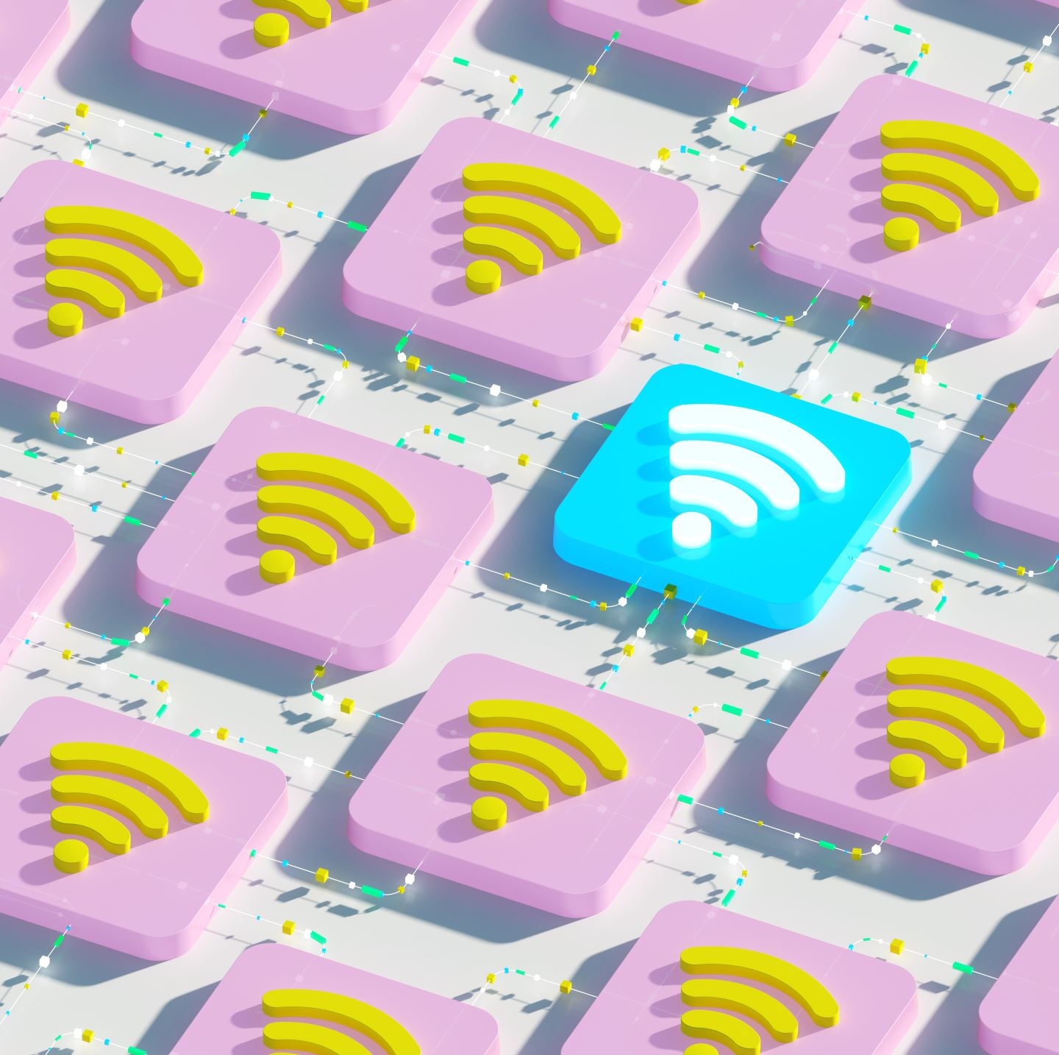


Internet of things (IoT)
Hila Rahimipour

Slide 2
מה זה בכלל IoT?
מכשירי IoT או Internet of Things הם מכשירים שיש להם אפשרות לתקשר ומחוברים על ידי חיישנים למשל, מזגנים, תריסים חשמליים, דלתות, תאורה, מערכות שמע, דוד שמש וכו' לאינטרנט
IoT מאפשר לאנשים להעביר מידע למכשירים וממכשירים על גבי רשת האינטרנט
מוצרי IoT מתקשרים דרך האינטרנט וככה יש ביניהם קישוריות וקלות בכל הקשור לשליטה על המידע שמקבלים והמידע ששולחים.
מכשירי IoT הם מאוד מגוונים והם יכולים להיות כלי רכב, מזגנים, פנסי רחוב, מכשור רפואי, שעונים, ממטרות וכדומה.

Slide 3
יתרונות וחסרונות של IoT
חסרונות | יתרונות
עולם חדש לפרוץ אליו ויצירת הזדמנויות פריצה חדשות | אפשרות להתחבר ולקבל מידע מכל מקום, בכל זמן, על כל מכשיר
כאשר יש באג במכשיר אחד, ישנם סיכויים גבוהים שכל שאר המכשירים המחוברים יפגמו | העברת נתונים דרך רשת שחוסכת זמן וכסף
ישנם מספרים עצומים של מכשירי IoT שמעבירים מידע מה שעלול לאתגר בכל הקשור לאיסוף וניהול נתונים | הפחתה בהתערבות אנושית ואוטומציה של משימות שונות- פרודוקטיבי
אין תקן בינלאומי של IoT מה שגורם לאי תאימות בין מכשירים מיצרנים שונים | שליטה מרחוק על מכשירים שונים- נוח ויעיל

Slide 4
IoT בימינו
היום ישנם מכשירים רבים המחוברים לIoT
בתחום החקלאות- ממטרות וחיישני לחות וטמפרטורה
תשתיות וכדומה- מפסקים חכמים, מדידת חשמל, משאבות, תאורת רחוב ועוד ועוד
בתחום הרפואי- ישנם קוצבים שונים או שתלי לב המחוברים ל-IoT שמעבירים מידע על ניתור פעולות לב באמצעות גלי רדיו ובכך יכולים להציל חיים.
בתחומים אחרים- חיבור לבית חכם, חיבור למכוניות ומטוסים, חיבור למצלמות למטרות אכיפה ואפילו התקנת שבבים על חיות משק לצורך מעקב

Slide 5
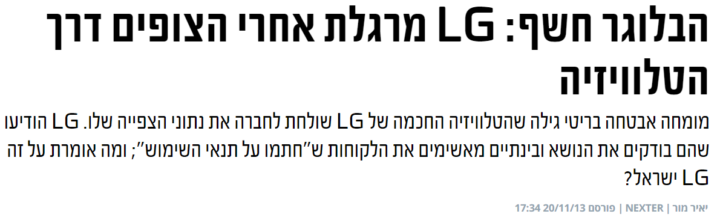
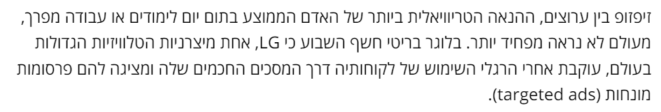
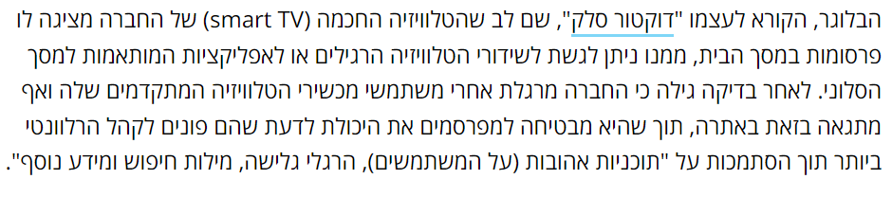
IoT בימינו- אבטחה ופרטיות
בשנת 2016 לדוגמה, הייתה מתקפת סייבר בשם Miari שהשתמשה ב-BotNet על מנת לתקוף חברה בשם DYN. היא הפילה אתרים רבים לתקופה ממושכת והיא נחשבת לאחת ממתקפות ה-DDoS הגדולות בעולם. אבל מה שמעניין הוא שהתוקפים השיגו גישה לרשת על ידי מכשירי IoT שהיו מאובטחים בצורה גרועה.
המתקפה הצליחה להפיל אתרי ענק כמו ספוטיפיי, טוויטר, נטפליקס, פייפאל ועוד.
היבט נוסף, הוא היבט הפרטיות. היו מקרים רבים בהם חברות של טלוויזיות חכמות האזינו ללקוחות שלהם ואספו מידע על הרגלי הצפייה שלהם.

Slide 6
IoT ברכבים
כיום ישנם רכבים שונים שעושים שימוש בתקשורת דרך האינטרנט. הרכבים מתחברים למערכות השונות של הרכב ובכך התקשורת מסייעת לנהיגה אוטונומית.
את הקישור הזה למערכות השונות, אפשר לנצל על ידי השתלטות על רכבים וכדומה.
בינואר האחרון, חוקר אבטחה בן 19 הצליח להשתלט על רכבי טסלה מרחוק בשל בעיות אבטחה.
בשנת 2011, שני חוקרים הצליחו למצוא פרצת אבטחה והוכיחו שאפשר לחדור למערכות רכב חיוניות כמו המנועים והבלמים

Slide 7

IoT ברכבים- קטע מתוך טהרן עונה 2, פרק 7

Slide 8
IoT ברכבים- איך להגן מפני סכנות?
כיום ישנן מערכות שונות כדוגמת ארגוס הישראלית או CYMOTIVE הישראלית שמטרתן להגן על רכבים מפני מתקפות סייבר.
הטכנולוגיה של ארגוס עוקבת אחרי תנועת נתונים בתוך רשתות התקשורת של כלי הרכב ומאתרת חריגות שעשויות להעיד על ניסיונות פריצה.
ארגוס מבצעת ניטור ואבטחה של הרשתות הפנימיות של הרכב ומשתמשת ביכולות עדכון מרחוק דבר היכול לעזור לחברות לבצע עדכוני תוכנה כמו תחזוקה מונעת, תחבורה חכמה, מפות ועוד. ארגוס משתמשים בהאקרים מסוג white hat שמזהים נקודות תורפה ותרחישי תקיפה פוטנציאלים.
למשל, אם אני נוהגת ברכב אוטונומי במהירות של נמוכה של 20 קמ"ש כי אני נמצאת באחד מפקקי הענק בישראל ופתאום המהירות שלי עולה ל-50 קמ"ש משום מקום, אפשר להבין שזה כנראה משהו חריג ושאולי מישהו מנסה לפרוץ לי לרכב. הטכנולוגיה של ארגוס מונעת את הפריצה הזאת על ידי כך שהיא מבינה שזה משהו חריג ומגינה ממנו. או למשל, לא סביר שהחלונות ברכב שלי לא יפסיקו לעלות ולרדת, ולכן ארגוס תזהה את התרחיש הזה כתרחיש לא סביר ותמנע את הפריצה.

Slide 9
IoT ובית חכם
בית חכם הוא קבוצת מכשירים "חכמים" הנמצאים בבית וניתן לשלוט עליהם באמצעות הסמארטפון. למשל: מזגן, תריסים, תאורה, דלתות, השקייה, מנעולים, טלוויזיה ועוד.
שימוש בבית חכם הוא מאוד נוח משום שניתן לשלוט מרחוק על מוצרים שונים שיש בבית. באמצעות המערכת, ניתן להדליק את המזגן מרחוק, לכבות את הדוד אם שכחנו וכדומה.
לבית חכם עלולות להיות סכנות רבות. דמיינו לעצמכם שחיברתם את מנעול הדלת שלכם לאינטרנט על מנת לפתוח את הדלת במידת הצורך ושמתם חיישני תנועה על מנת לזהות פורצים. עכשיו תחשבו שהצליחו לפרוץ לכם לרשת ולמכשירים החכמים בבית שלכם (כלומר, יש לו גישה לכל המידע והוא יכול לשלוט על כל המכשירים). לאור הגישה שיש לו, הוא מצליח לקבל מידע על כך שאין תנועה בבית ואז הוא פורץ לבית על ידי פתיחת המנעול החכם (הוא מגדיר אותו ל-OFF) וגונב את כל הזהב שיש לכם בבית.
האקר פורץ לרשת ומקבל גישה למידע של המכשירים החכמים וגם יכול לשלוט עליהם
ההאקר מקבל מידע על תנועה בבית
ההאקר מזהה שאין אף אחד בבית
ההאקר פותח את מנעול הדלת מרחוק על ידי הגישה שיש לו
ההאקר פורץ לבית וגונב מה שהוא רוצה

Slide 10
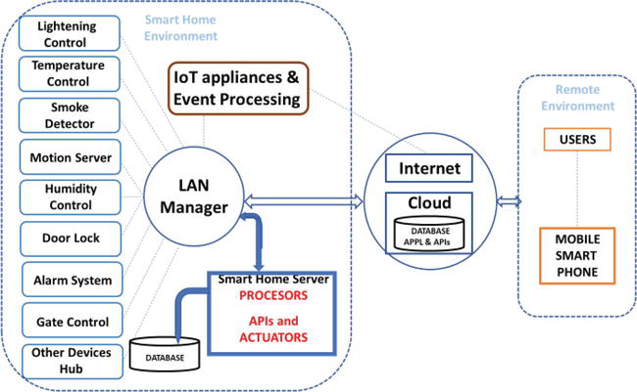
IoT ובית חכם
על מנת להתקין בית חכם, יש צורך בנתב אלחוטי שיכול להגיע לכל אזורי הבית.
אפשר להשתמש ב"רכזת בית חכם" שהיא פלטפורמה שמאפשרת למכשירים מחוברים לעבוד ולהישלט יחד מאפליקציה אחת (למשל, HomeKit של Apple)
לבית חכם אפשר לחבר מוצרים שונים התומכים ב-IoT כמו טלוויזיות, מצלמות, מזגנים, מקררים, מנעולים, מנורות, מכונות כביסה, שואבי אבק רובוטיים ועוד.
בבית חכם, כל המחשבים מחוברים לאותו LAN אל ה-LAN manager אליו כולם מעבירים בקשות ליעד המתאים, למסד הנתונים של הבית ולשרת המידע.

Slide 11
IoT ובית חכם- מה זה רכזת בית חכם?
רכזת בית חכם היא תוכנת ניהול המאפשרת לנהל מספר רב של התקנים ולגרום להם להגיב מתוך אינטראקציה אחד עם השני. היא עובדת על ידי שיטת client-server ומאפשרת שליטה מלאה מרחוק על מערכות.
רכזת בית חכם מאפשרת לנו לשלוט במספר רב של התקנים במקביל ומתוך מערכת אחת. כלומר, הרכזת היא בעצם "המוח" מאחורי הבית החכם והיא הדבר שמאפשר לנו להוסיף לבית החכם עוד מכשירים. הרכזת מאפשר למשל לכבות את האורות בזמנים קבועים או להגיב להוראות מה-client (למשל, לסגור תריסים)
רכזת בית חכם מאפשרת לשלוט בכל המכשירים ביעילות ובמינימום פעולות וזמן

Slide 12
IoT ובית חכם- סכנות
חברת אבטחת סייבר דיווחה על ליקויים במצלמת אבטחה של חברת אמזון. הליקויים הללו יכלו לגרום להאקרים גישה לא מורשית לרשת ה-WiFi של המשתמש ויכול להיות שגם למכשירים אחרים המחוברים לרשת.
ישנם דיווחים רבים על פריצה של האקרים לנורות חכמות על ידי לנצל התקני IoT אחרים הקיימים בבית החכם.
זוג ממילווקי דיווח על כך שמערכת הבית החכם שלהם נפרצה והאקרים השתלטו על הבית החכם. התוקף השמיע מוזיקה בווליום גבוה ודיבר איתם באמצעות מצלמה במטבח. הוא שינה את טמפרטורת החדר על ידי שליטה במזגן.

Slide 13
IoT ובית חכם- איך אפשר לנסות למנוע את הסכנות?
שימוש ב-Two-Factor Authentication- אימות דו-שלבי על ידי סיסמה ועל ידי גורם נוסף כמו קוד שנשלח בהודעת טקסט
עדכונים- לעדכן באופן אוטומטי עדכוני אבטחה שונים שיוצאים לשוק. בעדכונים הללו, החברות מפרסמות עדכוני אבטחה וככה העדכון מבטיח שלמכשירים יהיו את אמצעי הנגד העדכניים ביותר נגד תוכנות זדוניות. כמו כן, עדכונים עוזרים לנקות פגמי אבטחה מגרסאות ישנות.
לחלק את הרשת- אפשר לחלק את הרשת לרשתות קטנות יותר ולהפריד בין המכשירים והמידע וככה, גם אם תהיה פריצה, לא כל המידע יילקח וייפגם כי המידע והמכשירים מחולקים
לעקוב אחרי הרשת- אפשר להוריד תוכנות שונות המנטרות את הרשת ומאתרות נקודות תורפה. דבר זה מאפשר ניתוח ביצועים בזמן אמת ואם מתגלה בעיה, מתקבלת התראה מיידית. המעקב אחר הרשת יכול לעזור לזהות דפוסים ובעיות שונות.

Slide 14
IoT ובית חכם- איך אפשר לנסות למנוע את הסכנות?
נניח שישנו האקר שמאזין לטלפון שלי ואני רוצה בדיוק להתחבר לרכזת בית חכם שלי על מנת להדליק את המזגן בבית לפני שאני מגיעה. בדרך כלל, האפליקציות השונות יבקשו התחברות עם שם משתמש וסיסמה. במידה ופתאום יש בעיית אבטחה באפליקציית הבית החכם ואני הזנתי את שם המשתמש והסיסמה שלי וההאקר הצליח לגלות את שני הנתונים- ההאקר הצליח לפרוץ לכל הנתונים השמורים על המוצרים החכמים ויש לו שליטה על כל המוצרים הללו. במידה והשתמשתי בשיטת Two-Factor Authentication, ההאקר יצטרך גורם נוסף כדי לפרוץ לתוכנה שמרכזת את הנתונים על כל המכשירים וממנה מתבצעת השליטה.

Slide 15



IoT פתרונות אבטחה
Palo Alto Networks’ IoT security solution- פתרון הכולל חומת אש המבוססת על חומרה וירטואלית, כלי זיהוי, מכשירים וכלים אחרים שנועדו לספק נראות והגנה למכשירים לא מנוהלים.
Trustwave- מנתחת את הרשת במטרה לאתר נקודות תורפה במכשירים מחוברים ובשרתים. שירותי הענן מקיימים איתם אינטראקציה מה שמאפשר להתכונן למתקפות מבעוד מועד.
Armis- יוצר עבור נכסים קריטיים כמו שירותי בריאות. התוכנה סורקת תעבורת נתונים אל מכשירים ומתוך המכשירים ומעבדת את התעבורה כדי לזהות נקודת תורפה ומבצעת אבטחה אוטומטית וניטור רציף על המכשירים.

Slide 16
IoT פתרונות אבטחה- תרחיש
נניח שהתקנתי בית חכם אצלי בבית ורכשתי את המוצר של Trustwave שעוקב אחרי הרשת שלי ואחרי הפקטות שנשלחות אצלי בתעבורה במכשירים בבית החכם. התוכנה יכולה לקלוט את דפוס התקשורת שיש בדרך כלל, ולאחר מכן לזהות דפוס שונה כאשר האקר מתחיל לרחרח לי בבית החכם. למשל- שליחת פקטה שלא נשלחת בדרך כלל ויכולה להעלות חשד, כתובת חדשה שפתאום התחברה לי לרשת וכדומה. ככה, אני יכולה לדעת כשמישהו פורץ לי לבית החכם ולנסות ולהגן על הרשת.
מציאת דפוס מסוים ברשת על ידי התוכנה
חדירה של האקר ושינוי דפוס
זיהוי הדפוס על ידי התוכנה
התוכנה מעדכנת את הבעלים על דפוס לא קשורה
ניסיון לטפל בבעיה שנוצרה על ידי חיזוק האבטחה וכדומה

Slide 17
IoT- הפרוטוקולים השונים
לשימוש ב-IoT יש פרוטוקולים שונים שמטרתם להיות ללא ניהול רב מידי, להיות פשוטים, זולים, דורשים פחות שטח אחסון וחוסכים בסוללה
הפרוטוקולים בשכבת הקו מתחלקים לשניים:
LPWAN (low power wide area network)- נועד לאזורים גדולים ונועדו לצריכת חשמל נמוכה.
short range network- אזורים קטנים ומקומיים יותר (למשל WIFI).
היום נכיר מספר פרוטוקולים שונים

Slide 18
IoT- הפרוטוקולים השונים- MQTT
הפרוטוקול MQTT הוא פרוטוקול הנמצא בשכבת האפליקציה והוא מתבסס על שליחה לרשימות תפוצה (נקרא גם publish/subscribe או בקיצור pub/sub).
כל לקוח נקרא subscriber והוא מביע את העניין שלו במידע והשרת (publisher) שולח את המידע לרשימת התפוצה של המעוניינים במידע.
ההודעות נשלחות מעל ל-TCP אבל יש גם גרסה מעל UDP הנקראת MQTT-SN.
ברוב המימושים של הפרוטוקול, יש דרישה לשם משתמש וסיסמה מתאמי אבטחה וברוב המקרים יהיה מימוש של פרוטוקולים להצפנת מידע כמו TLS

Slide 19
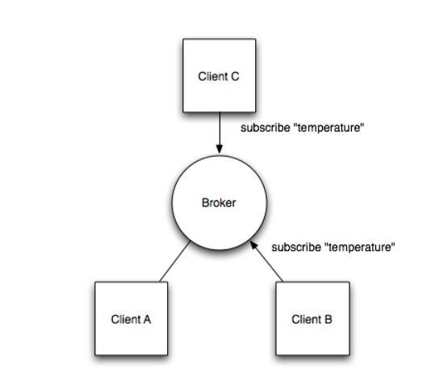
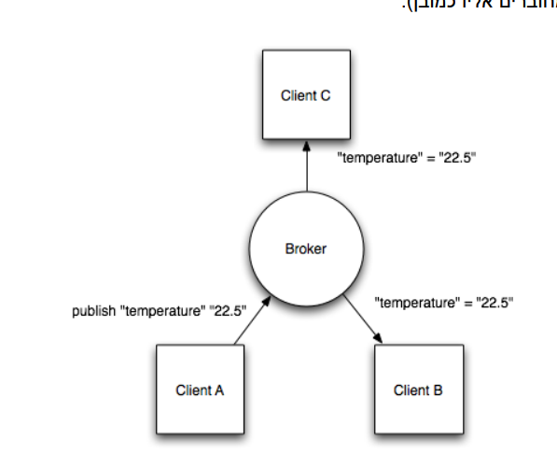
IoT- הפרוטוקולים השונים- MQTT
ההודעות נשלחות על ידי broker וכדי שלקוח יוכל לקבל הודעות ממנו, הוא צריך להירשם לנושא מסוים, אפשר להירשם לכמה נושאים.
אחרי שהלקוח נרשם, הוא יקבל את כל ההודעות מה-broker על אותו הנושא. למשל, אחוזי הלחות בכנרת.
הפרוטוקול הוא קל ואמין וחבילות המידע הן קטנות ומהירות.

Slide 20
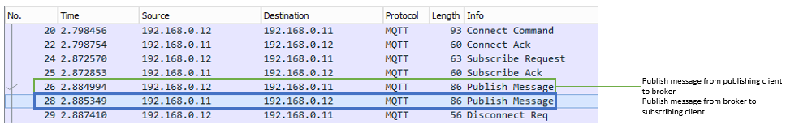
IoT- הפרוטוקולים השונים- MQTT
יצירת תקשורת עם ה-broker
קבלת אישור מה-broker
בקשה של הלקוח להתחבר לנושא
אישור הרשמה
פרסום הודעה מהלקוח אל ה-broker
פרסום הודעה מה-broker ללקוחות
המתנה לסיום תקשורת על ידי ה-broker
תרחיש אופציונלי למה שקרה בהקלטה:
לאדם יש בית חכם. הוא הגדיר נושא הקובע אם מכשיר הוא כבוי או מחובר. אם המכשיר מקבל TRUE, הוא מכבה את עצמו. בהקלטה, אותו אדם התחבר לנושא שהגדיר ולאחר מכן שלח הודעת TRUE לאחד המכשירים על מנת לכבות אותו. לאחר מכן, סטטוס המכשיר התעדכן והאיש התנתק.
לפרוטוקול 5 פקודות בסיסיות מה שהופך את הפרוטוקול קל:
Connect- יצירת תקשורת עם ה-broker והמתנה עד שתגיע תשובה.
Disconnect- המתנה שה-broker יסיים את השיחה האחרונה ומתחיל תהליך של סיום השיחה ב-TCP.
Subscribe/Unsubscribe- בקשה של הלקוח להתחבר לנושא/ים.
Publish- פרסום מידע מה-broker בנושא ספציפי לכל הלקוחות הרשומים.
תחילת קשר TCP
שימוש בפרוטוקול MQTT על ידי שימוש באחת מחמשת הפקודות
סגירת קשר TCP

Slide 21
IoT- הפרוטוקולים השונים- ZigBee
פרוטוקול תקשורת אלחוטית הפועל באמצעות גלי רדיו המשתייך לקבוצת short range network
תקשורת שברובה P2P (מספר נתבים שמקשרים בין נקודות קצה רבות ומכשיר אחד שמרכז הכל ומבצע החלטות)
מאפשר העברה של כמויות קטנות של מידע לטווח של עד 50 מטרים לאור צריכת החשמל הנמוכה של הפרוטוקול.
מיועד להעברת מידע מועט וצורך כמות נמוכה של חשמל וישנה הצפנה סימטרית
משתמשים בפרוטוקול זה בבתים חכמים, שלטים רחוקים, בקרת אורות וחיבורים אלחוטיים של גלי עשן, תזוזה או אש.

Slide 22
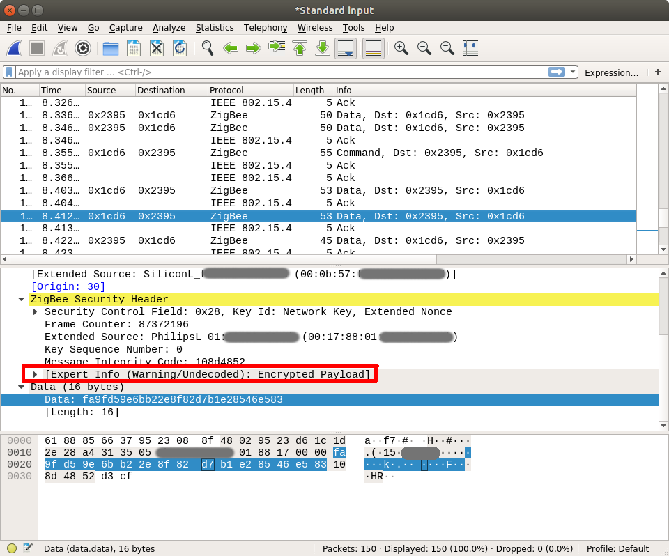
IoT- הפרוטוקולים השונים- ZigBee
תרחיש אופציונלי למה שקרה בהקלטה:
חיישן העביר מידע על אחוזי הלחות בקרקע. לאחר מכן, החיישנים קיבלו פקודה לשלוח מידע על אחוזי הלחות בקרקע רק כאשר הם מתחת ל-30%. החיישן ממשיך להעביר מידע משום שאחוזי הלחות נמוכים מ-30%
מתקיימת העברת מידע
נשלחת פקודה
מתקיימת העברת מידע
מתקיימת העברת מידע
מתקיימת העברת מידע

Slide 23
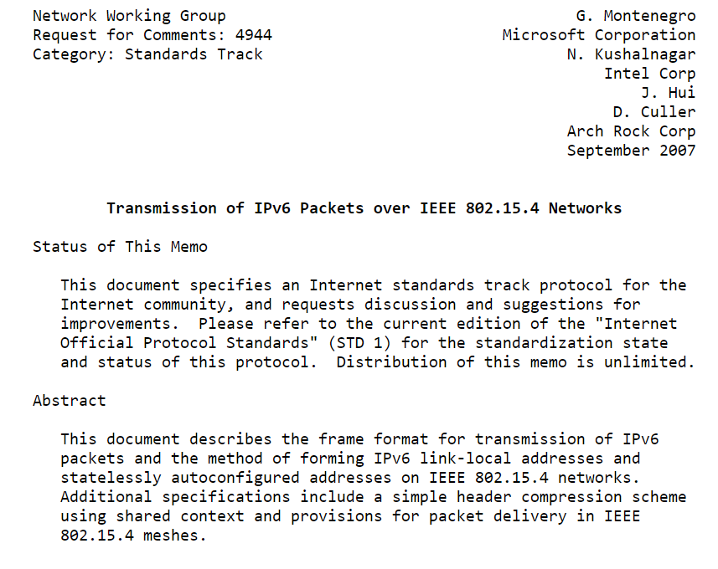
IoT- הפרוטוקולים השונים
רוב הפרוטוקולים הנוגעים ב-IoT עובדים על IPv6 אז איך מתקיימת התקשורת?
ב- RFC 4944 שעודכן לאחר מכן על ידי RFC 6282 מתוארות דרכים בהן מתקיים הקישור בין תקשורת של IPv6 לתקשורת של IPv4.
יש צורך להתאים את גדלי החבילות של שתי ברשתות ואת מהירות השליחה של הפקטות
RFC 4944 מציע שכבת התאמה כדי לאפשר שידור של IPv6 על IPv4
ניהול הכתובות בין שני הפורמטים הוא מסורבל ומורכב מאוד

Slide 24
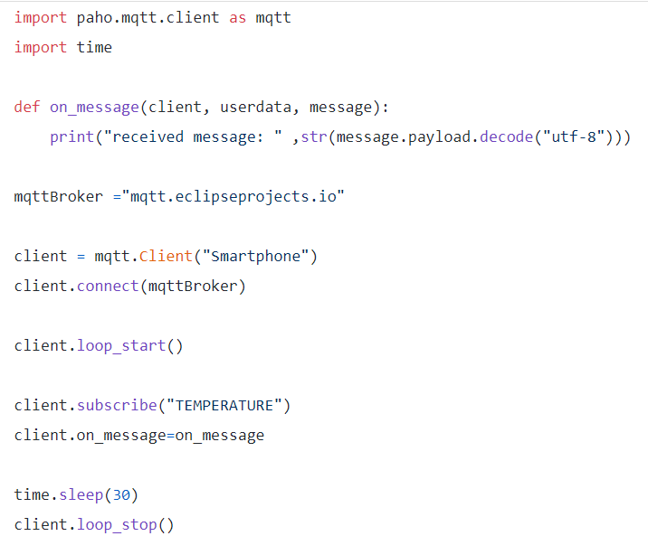
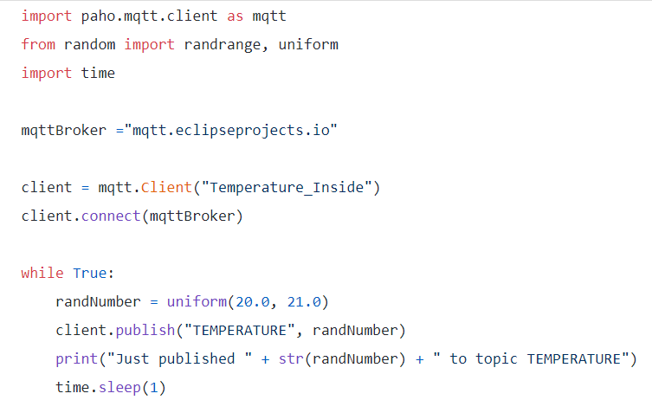
IoT- תכנות בפייתון ואתגרים בתכנות
פרסום נושא בעזרת פרוטוקול MQTT
למשל, פרסום של הטמפרטורה כאשר היא משתנה לכל הלקוחות הרשומים
קבלת מידע מהנושא הנבחר
רישום לנושא
רישום לקוח לנושא בעזרת פרוטוקול MQTT וקבלת מידע
למשל, הירשמות לנושא "מזג האוויר" שנותן לי מידע בכל פעם שיש שינוי בטמפרטורה
לכתוב קוד המתקשר ל-IoT דורש ניהול נכון ב-thread ובתהליכים שונים.
צריך לעשות הרבה debug על מנת לשמור על תקשורת בין מכשירים.

Slide 25
סיכום
הכרנו 2 פרוטוקולים הקשורים ב-IoT וראינו כיצד הוא נוגע בנו בתחומים השונים- בתחום הרכב ובתחום הבית החכם. ראינו שלמרות ש-IoT מאפשר לנו דברים מדהימים, עולה גם חשש מבחינת אבטחה בכל הקשור לבית שיש צורך לפתור.
מה אם פורץ יצליח לפרוץ למערכת של הבית החכם ולהיכנס לתוך הבית על ידי הגדרת הבית כלא נעול? או שאיזה מחבל ידליק פתאום את הגז או התנור ויגרום לשריפה קטלנית בבית או בבניין? או שמישהו ירגל עליי בגלל מיקרופונים שיש לי בבית?
למדנו על הסכנות השונות שעולם ה- IoTפתח לנו ומצאנו מספר דרכים להתמודד עם פריצות.

